Slide 1
РАЗРАБОТКА ПРОГРАММНОГО ПРОДУКТА МОДЕЛИРОВАНИЯ ИНФОРМАЦИОННО-УПРАВЛЯЮЩЕЙ СИСТЕМЫ НА ЯЗЫКЕ C++
Автор работы
Калинин Никита Викторович ЭФБО-09-23

Slide 2
1
ЦЕЛЬ И ЗАДАЧИ РАБОТЫ
В рамках данной секции будет рассмотрена целевая установка для разработки программного продукта и ключевые задачи, подлежащие дальнейшему решению

Slide 3
2
ОПИСАНИЕ СИСТЕМЫ
В данной секции обсуждается проектирование макета системы и разработка архитектуры программы

Slide 4
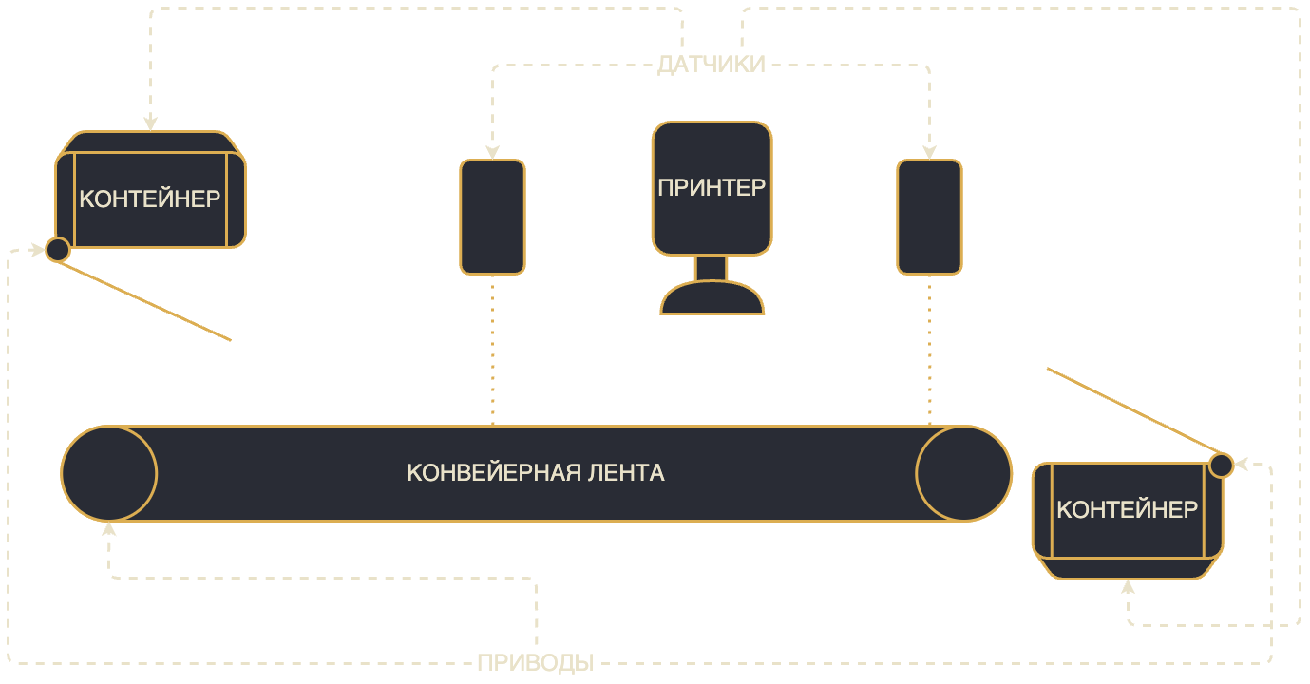
МАКЕТ КОНВЕЙЕРНОЙ ЛЕНТЫ

Slide 5
ИСПОЛЬЗУЕМЫЕ ТЕХНОЛОГИИ
C++
CMAKE
Высокоуровневый язык программирования с возможностями низкоуровневой разработки
Программный инструмент, предназначенный для автоматизированного управления процессами сборки программного кода
FTXUI
{FMT}
Библиотека для создания текстового пользовательского интерфейса (TUI) на C++
Открытая и эффективная библиотека форматирования на C++

Slide 6
ОБЗОР ПРОГРАММЫ
3
В данной секции будет представлен краткий обзор основных функций и возможностей продукта

Slide 7
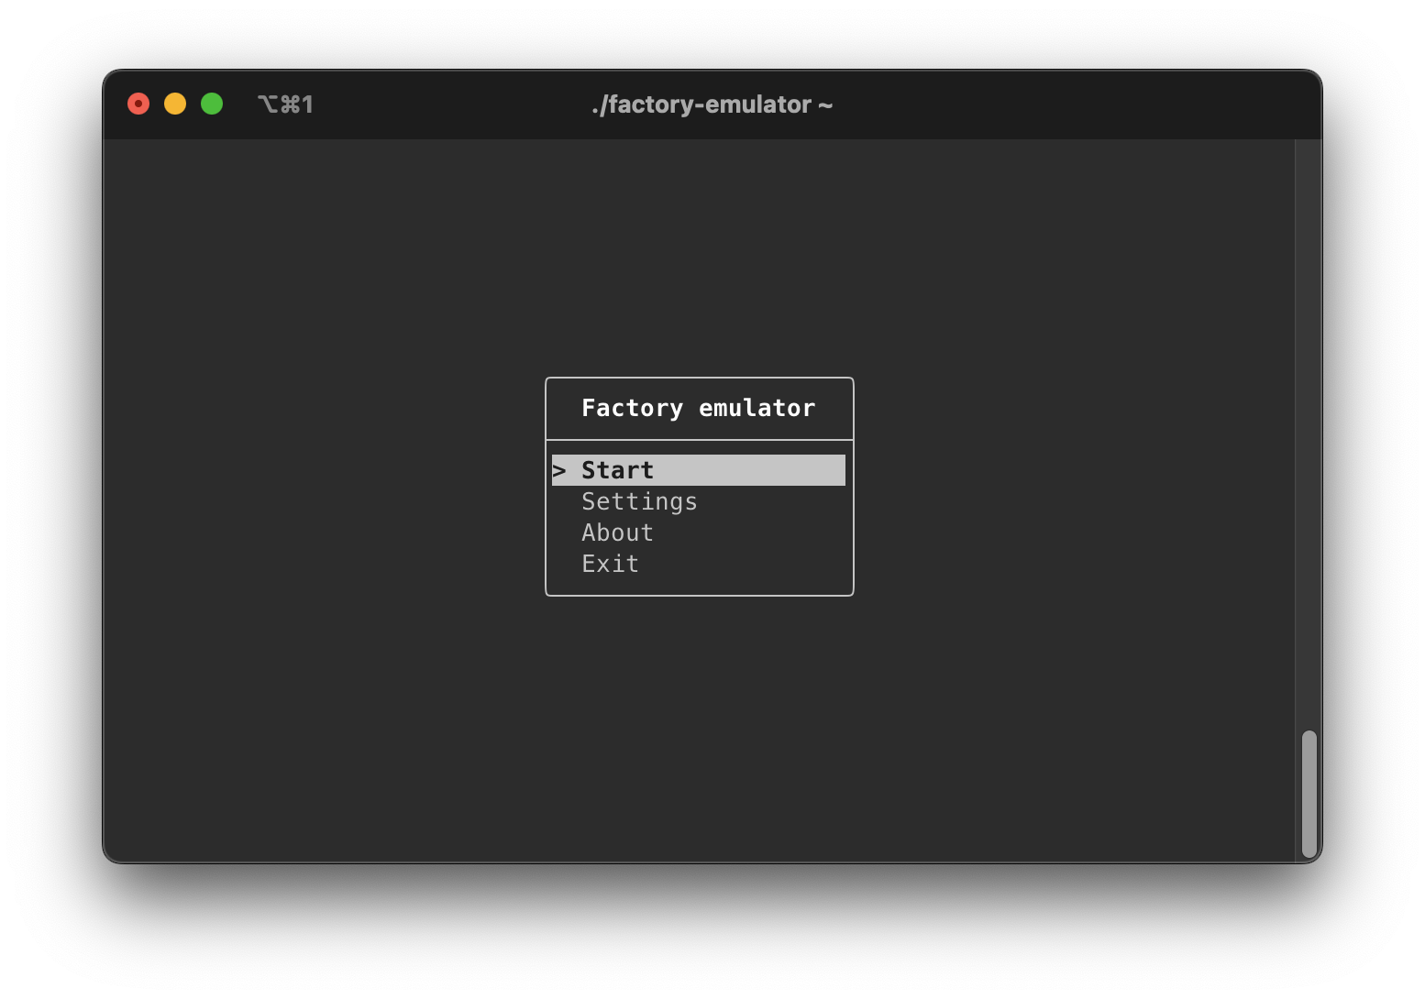
ГЛАВНЫЙ ЭКРАН
НАСТРОЙКИ
ЗАПУСК
Переход на экран с настройками
Переход на экран с моделируемой системой
ВЫХОД
СПРАВКА
Остановка выполнения программы
Экран с базовой информацией о программе

Slide 8
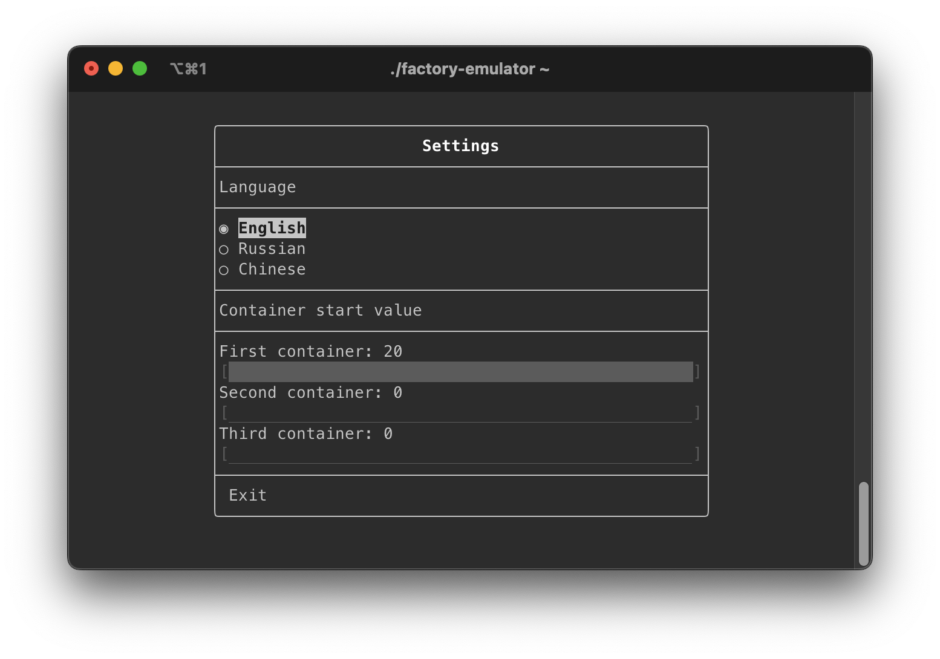
ЭКРАН С НАСТРОЙКАМИ
ВЫБОР ЯЗЫКА
Функция смены языка интерфейса
КОНТЕЙНЕРЫ
Слайдеры для настройки начальных параметров контейнеров
ВЫХОД
Переход в главное меню

Slide 9
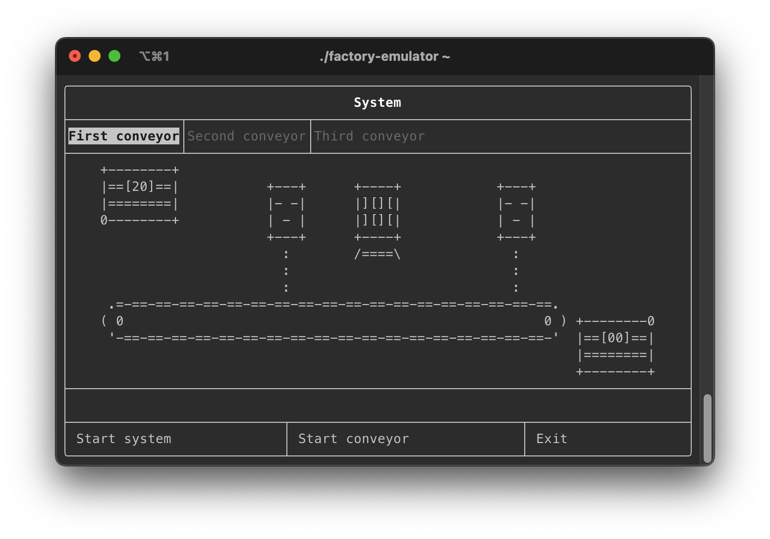
ЭКРАН С СИСТЕМОЙ
АНИМАЦИЯ
НАВИГАЦИЯ
Отображение динамики работы конвейерной ленты
Вкладки для перехода между этапами производства
ОШИБКИ
УПРАВЛЕНИЕ
Информирование об ошибках в работе конвейера
Кнопки для контроля рабочих процессов системы

Slide 10
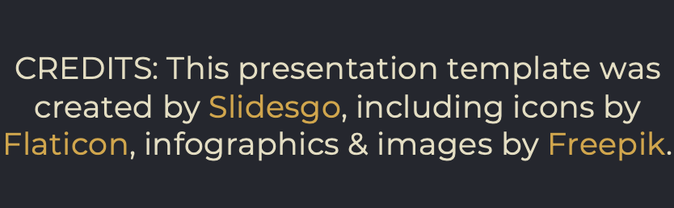
СПАСИБО ЗА ВНИМАНИЕ!

